Slide 1
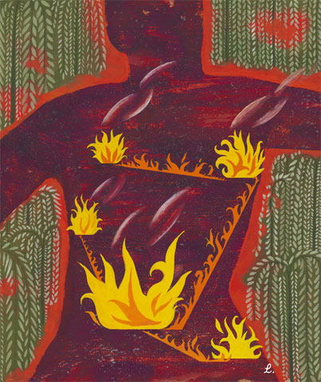
Stress et santé
Chapitre 12

Slide 2
Médecine comportementale
Médecine comportementale :
Intègre les connaissances de la médecine et celles de la psychologie comportementale.
Notes:
Les impacts psychologique des maladies p. ex (cancer)

Slide 3
Psychologie de la santé
Définition
Champ de la psychologie qui apporte la contribution de la psychologie à la médecine comportementale
Étudie le rôle du stress dans les maladies et pose les questions suivantes:
Notes:
Rôle du stress dans la maladie

Slide 4
Psychologie de la santé
Comment nos émotions et notre personnalité influencent-elles notre risque de tomber malade?
Quelles attitudes et quels comportements aident à prévenir les maladies et favorisent la santé et le bien-être?
Comment notre perception d’une situation va-t-elle déterminer le stress que nous ressentons? (ex: examens)
Comment pouvons-nous réduire ou contrôler le stress?
Notes:
Sens de contrôle diminuer
Personnalité menacé
Imprévisibilité
Nouveauté
(SPIN)

Slide 5
Stress et facteurs de stress
Stress: concept difficile à appréhender
Parfois: un stimulus
Parfois: une réponse
MAIS : Le stress n’est pas seulement un stimulus ou une réponse…

Slide 6
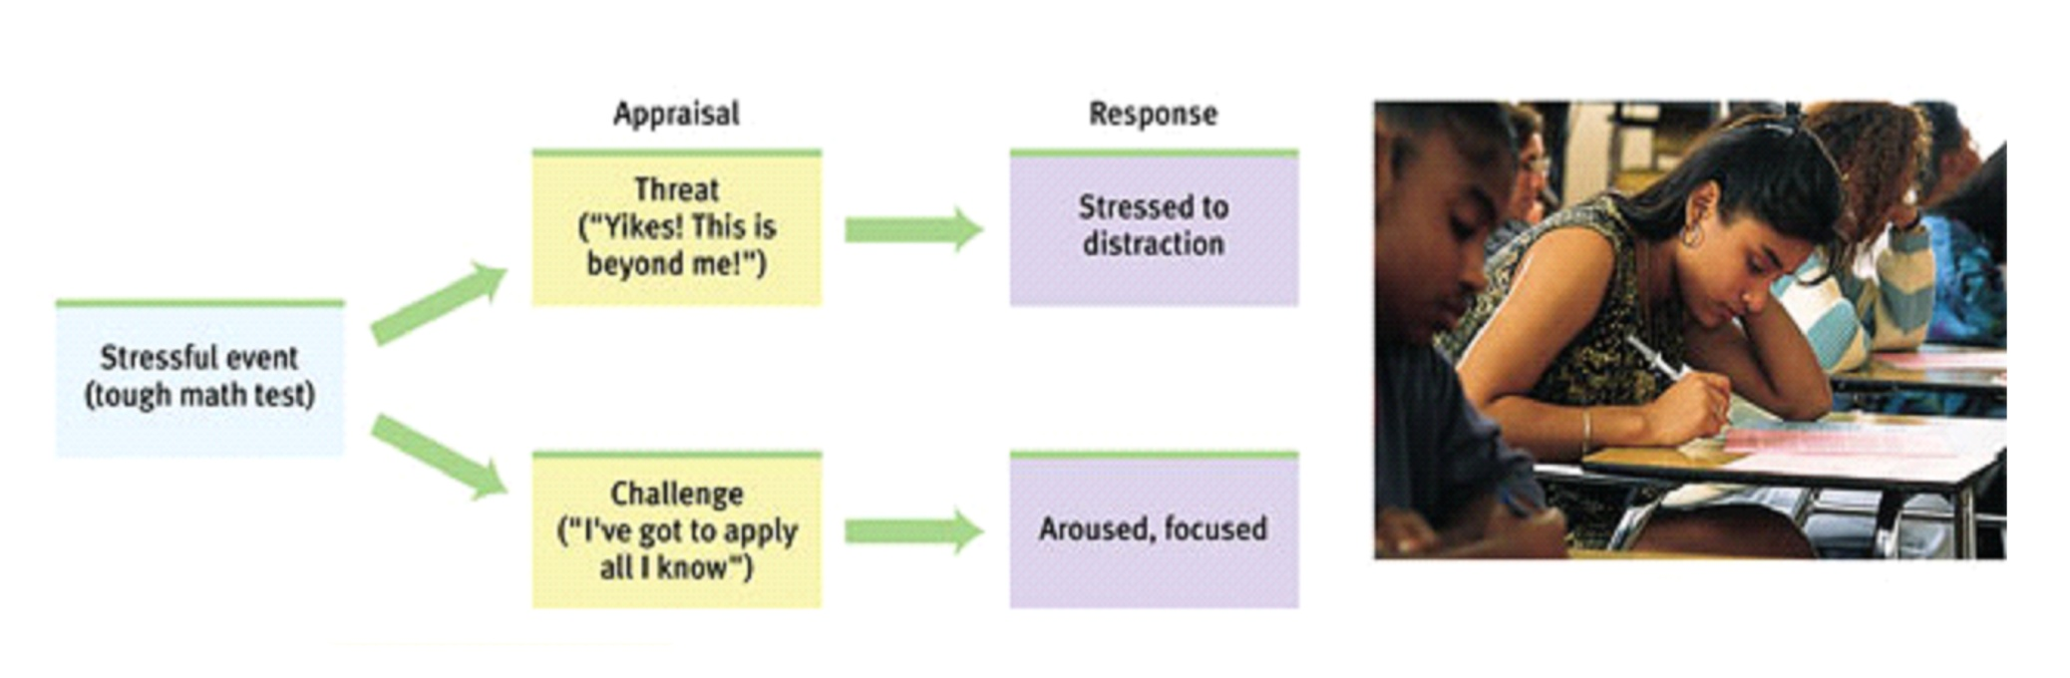
Stress et facteurs de stress
C’est le PROCESSUS au cours duquel nous ÉVALUONS et prenons en compte les menaces et défis de notre environnement.
Évaluation
Réponse
Menace
Panique, effet
de paralysie
par la peur
Bob Daemmrich/ The Image Works
Évènement
stressant
Défi
Activation,
concentration
Notes:
Menacant ou pas

Slide 7
Stress et facteurs de stress :
Vision des psychologues
Facteur de stress : événement ou situation à l’origine du stress
Réaction au stress : Réactions physiques et émotionnelles
Stress : Processus par lequel l’événement ou la situation est lié à la menace (évaluation)

Slide 8
Stress et maladie
Le stress peut avoir des effets positifs:
  Situation dangereuse: s’évader pour se sauver la vie (en premier)
  Motive à l’action
  Amène à établir des priorités
  Procure des défis qui favorisent la croissance, l’estime et la connaissance de soi
Notes:
Augmente performance mais quand trop extrêmes, elle diminue notre performance (concentration)

Slide 9
Stress et maladie
Le stress peut avoir des effets nocifs:
  Intense ou prolongé (stress chronique) augmente le risque de maladies chroniques
Notes:
Prolongé = effets plus en plus néfastes
Ex: perte d’emploi: impact sur la santé si pogne pas une job toute suite

Slide 10
Stress et maladie
Distinction Stress positif VS nocif
Stress positif: Si l’évènement stressant est de courte durée ou est perçu comme un défi
Stress nocif: Si l’évènement stressant est menaçant ou prolongé

Slide 11
Évènements stressants de la vie:
Les catastrophes
  Évènements imprévisibles à grande échelle (ex: ouragans, inondations, guerre)
  Peuvent mener à la dépression, l’insomnie et l’anxiété

Slide 12
Évènements stressants de la vie: Changements importants de l’existence
La mort d’un être cher, chômage, mariage, divorce, promotion, départ du domicile
Rendent plus vulnérables aux maladies
Notes:
18 à 24 ans = niveau de stress le plus important (plus de facteurs)
Événement poisitif peut stresser aussi (marriage)

Slide 13
Évènements stressants de la vie
Soucis quotidiens
Grève du transport en commun, embouteillage, files d’attente à la bibliothèque, dispute avec conjoint, surcharge de travail, etc.
Peuvent être la source la plus importante du stress
Notes:
1- argent
2- travail
Les plus stressant

Slide 14
Stress et maladie:
Le système de réponse au stress
Comment notre corps réagit-il lors d’un stress?
Modèle de Canon
  Système unifié corps-esprit
  La réponse au stress (rapide) est une réponse combattre ou fuir

Slide 15
Stress et maladie:
Le système de réponse au stress
Exemple du modèle de Cannon:
Combattre ou fuir
Évaluation
Réponse
Menace
Paralyse ou fuit
Bob Daemmrich/ The Image Works
Évènement
stressant
Défi
Se bat pour
réussir

Slide 16
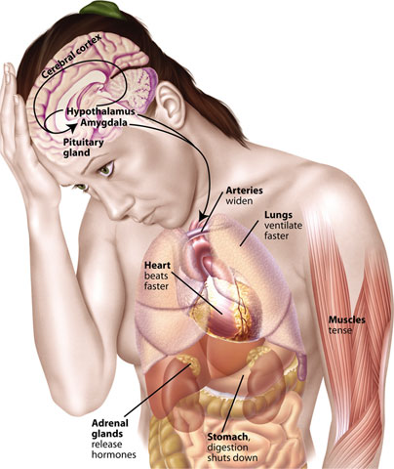
Le système de réponse au stress selon Cannon
Réponse rapide du SNS
(syst. nerveux sympathique)
Libère de l’adrénaline et de la noradrénaline de la zone interne des glandes surrénales

Slide 17
Le système de réponse au stress selon Cannon (suite)
Augmente le rythme cardiaque et la respiration
Détourne le sang vers les muscles squelettiques
Atténue la douleur
Libère les graisses des réserves

Slide 18
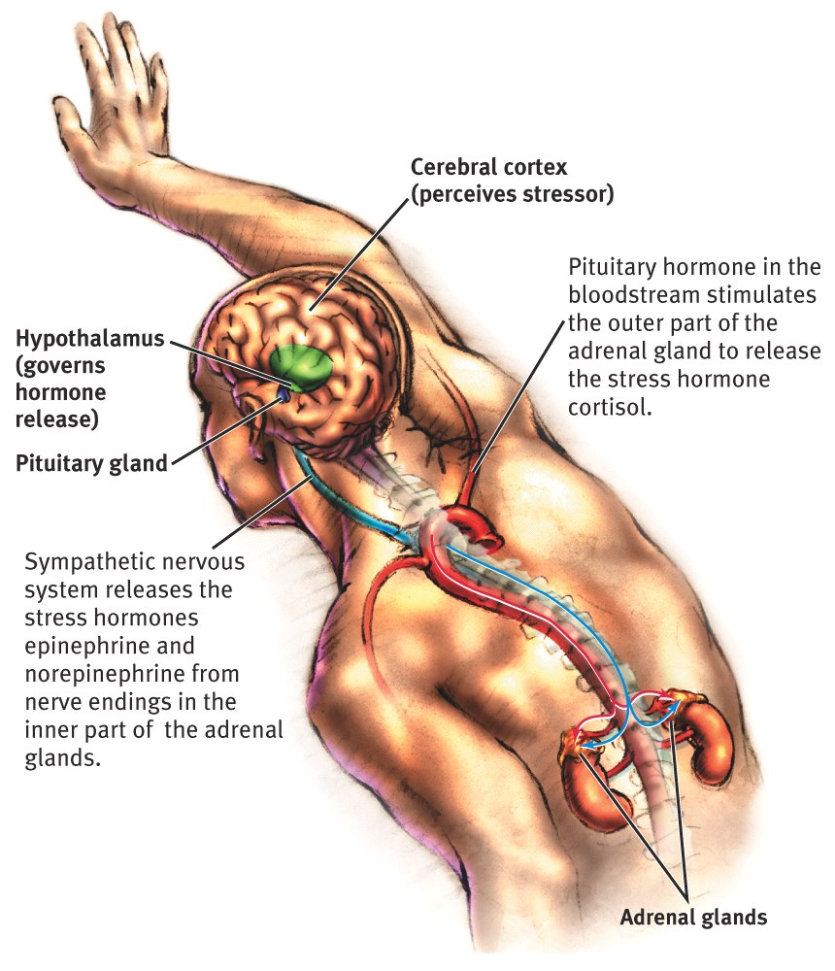
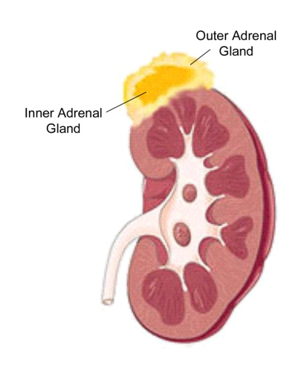
Le système de réponse au stress
2 ième circuit identifié après Canon
Réponse lente du cortex cérébral
Via L’hypothalamus et l’hypophyse
Libération d’hormone de stress de type glucocorticoïde (cortisol)

Slide 19
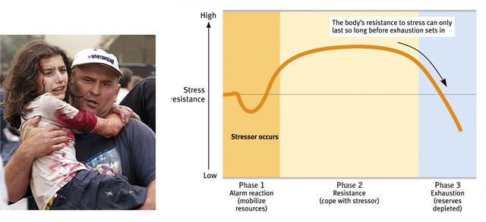
Réponse au stress:
Syndrome général d’adaptation
D'après Selye, il n’existe qu’une réaction non-spécifique du corps à des atteintes de toutes sortes.
Le SGA est composé de trois étapes
EPA/ Yuri Kochetkov/ Landov
Alarme
Résistance
Épuisement
Notes:
Peut faire face au stress jusqu’à un certain point

Slide 20
Stress et maladie:
Stress et causes de décès
Un stress prolongé accompagné de mauvaises habitudes de vie peut augmenter notre risque de devenir victime:
Maladies cardiaques
Cancers
Accidents vasculaires
cérébraux
Atteintes pulmonaires
chroniques

Slide 21
Réponse au stress:
Homme vs femmes
Les hommes:
Tendance à se retirer socialement, se tourner vers l’alcool ou devenir agressifs
Les femmes:
se tournent vers les autres pour rechercher ou apporter leur soutien
Notes:
Femmes plus stresser chez la femme (plus longtemps cher la femme dans une journee)

Slide 22
Stress & vulnérabilité aux maladies
Maladie psychophysiologique:
  Toute maladie associée au stress, comme l’hypertension et certains maux de tête
Ne pas confondre avec L’hypocondrie:
  mauvaise interprétation des sensations physiques normales, alors considérées comme les symptômes d’une maladie.

Slide 23
Stress & vulnérabilité aux maladies
Psycho-neuro-immunologie
Définition:
  Étudie comment les processus psychologiques, nerveux et endocriniens peuvent affecter notre système immunitaire
Système immunitaire:
  Système de surveillance qui défend l’organisme contre les bactéries, les virus et les substances étrangères.

Slide 24
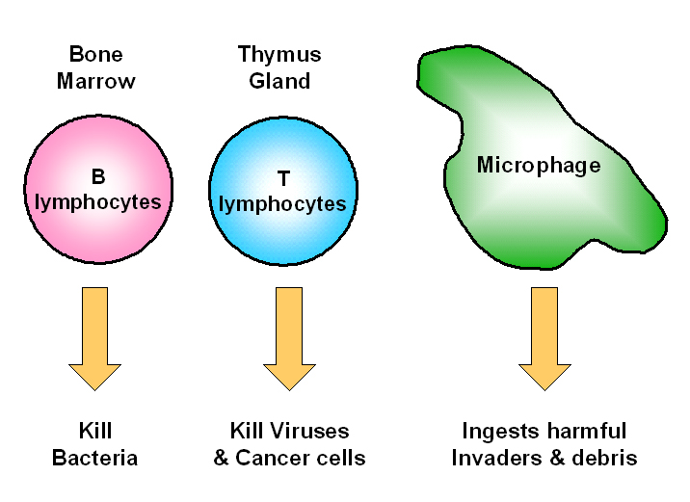
Stress & vulnérabilité aux maladies
Psycho-neuro-immunologie
Deux types de globules blancs:
  Lymphocytes B luttent contre les infections bactériennes
Moelle
osseuse
Thymus
  2. Lymphocytes T attaquent les cellules cancéreuses, les virus et les substances étrangères
Lennart Nilsson/ Boehringer Ingelhein International GmbH
Tuent les
bactéries
Attaquent virus
cellules
cancéreuses

Slide 25
Stress & vulnérabilité aux maladies
Psycho-neuro-immunologie (suite)
Macrophages ingèrent les envahisseurs dangereux
Moelle
osseuse
Thymus
Lymphocytes NK poursuivent les cellules malades
macrophage
Lennart Nilsson/ Boehringer Ingelhein International GmbH
Tuent les
bactéries
Attaquent virus
cellules
cancéreuses
Ingèrent
envahisseurs
dangereux

Slide 26
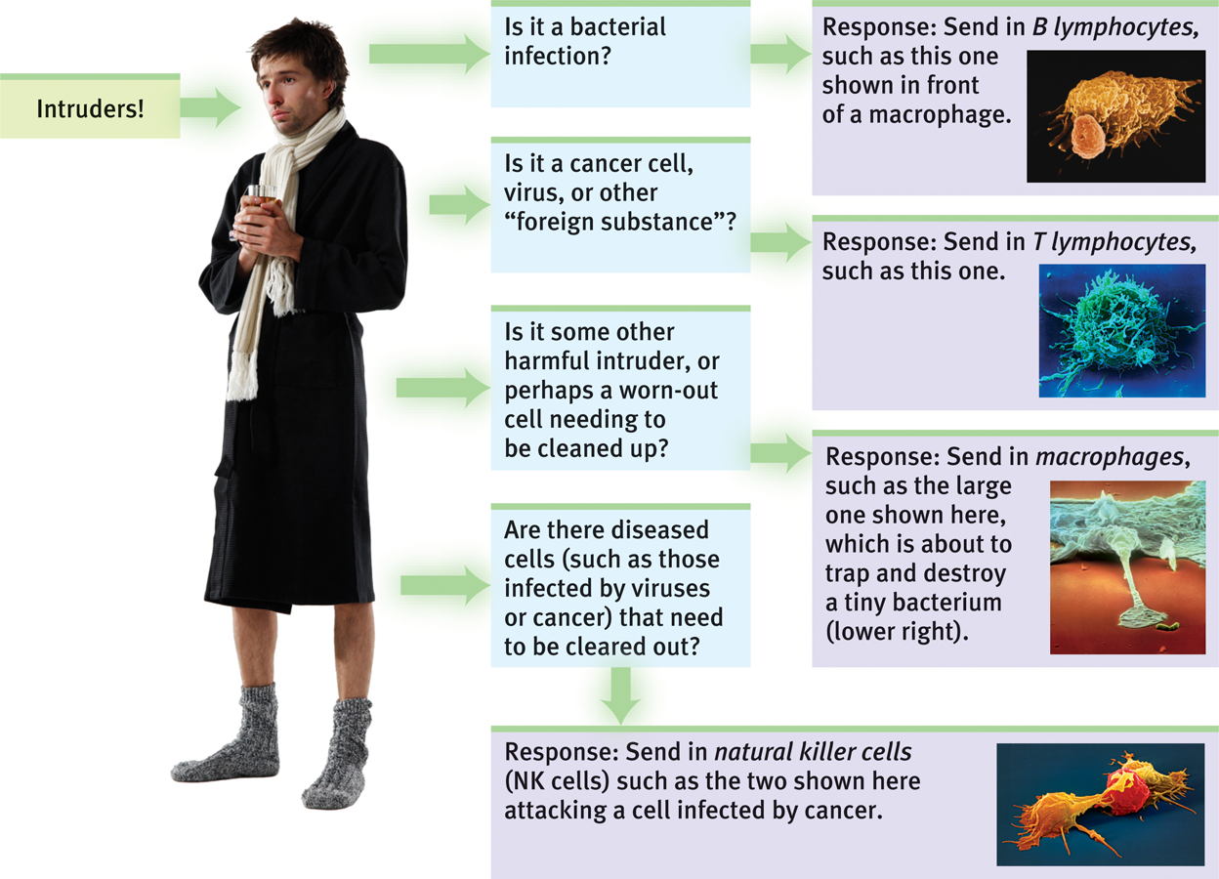
Infection bactérienne?
Envoie Lymphocytes B
Intrus
Cancer, virus ou substance étrangère?
Envoie Lymphocytes T
Commen le système immunitaire intervient?
Autre substance étrangère ou cellules usées?
Envoie Macrophages
Cellules malades (ex: infectées par virus ou cancer) que l’on doit éliminer?
Envoie Natural Killer (NK)

Slide 27
Stress & vulnérabilité aux maladies:
L’impact du stress sur le système immunitaire
L’âge, l’hérédité et la température du corps affectent notre système immunitaire…
MAIS Aussi:
- Le stress détourne l’énergie vers les muscles et le cerveau nous rendant plus vulnérables aux maladies

Slide 28
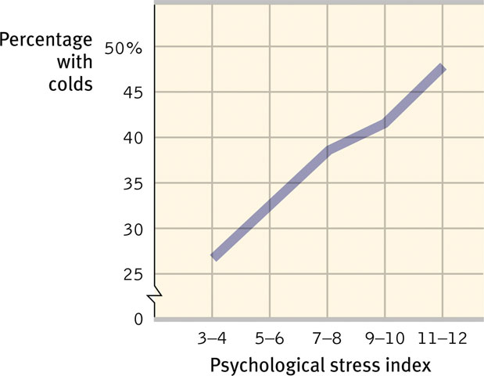
L’impact du stress sur le système immunitaire: Stress et le rhume
Vie plus stressée = plus vulnérable lorsque exposé au virus du rhume
Pourcentage
ayant
un rhume
Indice de stress psychologique
Notes:
+ stress = + vulnérable au rhume donc stress agit sur syst immunitaire

Slide 29
L’impact du stress sur le système immunitaire: Stress et SIDA
Le stress et les émotions négatives contribuent à la progression du VIH et à l’apparition du SIDA
UNAIDS/ G. Pirozzi
Notes:
Lorsque conjoint avec SIDA meurt, le SIDA d lautre conjoint augmente plus vite (influence du stress)

Slide 30
L’impact du stress sur le système immunitaire: Stress et cancer
Le stress ne crée pas les cellules cancéreuses
Est-ce qu’il y a un lien entre le stress et le cancer?
  État sans stress peut aider aux traitements et au système immunitaire donc peut avoir un effet bénéfique.
Notes:
Éviter le stress et avoir une attitude détendue et pleine d’espoir ne peut pas détourner un cancer avancé

Slide 31
Stress & vulnérabilité aux maladies:
L’impact du stress sur le système immunitaire
DONC:
Le stress ne nous rend pas malade… Il modifie le fonctionnement de notre système immunitaire
  Moins capable de résister aux infections
  Plus sujets aux maladies cardiaques
Notes:
Stress ne rend pas malade mais plus vulnérables

Slide 32
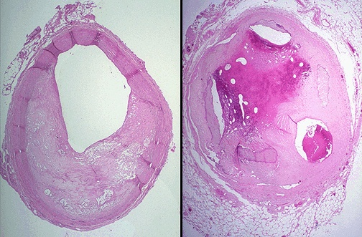
Le stress et le cœur
Le stress qui augmente la tension artérielle
Peut augmenter le risque de maladie coronarienne
Plaques
adipeuses
Artère
obstruée
Notes:
Ne peut ignorer l’héridité, pas faire d’exercice, le tabac, l’obèsité
Stress = Hypertension = maladie coronarienne

Slide 33
Le stress et le cœur:
Les Types de personnalité
Type A:
Compétitifs, verbalement agressifs, impatients, conduisent brutalement, impatients, obsédés par le temps et colériques.
Type B:
Paisibles et détendues.
Type A: plus prédisposé à développer une maladie coronarienne
Notes:
Personnalité plus vulnérable aux crise de cœur
A = compétitif, peformance, course, toujours occupé, efficacité
B = gestionnaire
D = comme type A intérièrement mais puisque socialement pas accepté d’être impatient, il le contrôle donc pas visible mais même impact

Slide 34
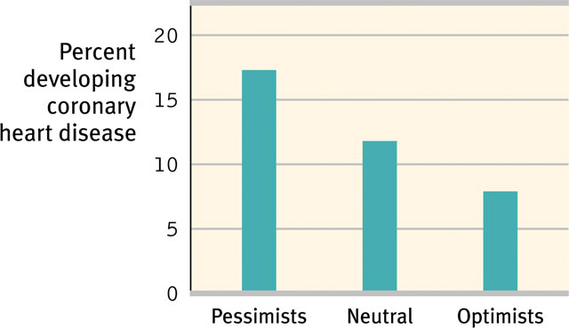
Le stress et le cœur:
Pessimisme et les maladies cardiaques
Sur une période de 10 ans : Les hommes adultes pessimistes sont 2x plus sujets aux maladies cardiaques.
Pourcentage
d’individus
développant
une maladie
coronarienne
Pessimistes
Neutres
Optimistes
Notes:
Trop pessimsite ne vont pas au docteur donc mauvais

Slide 35
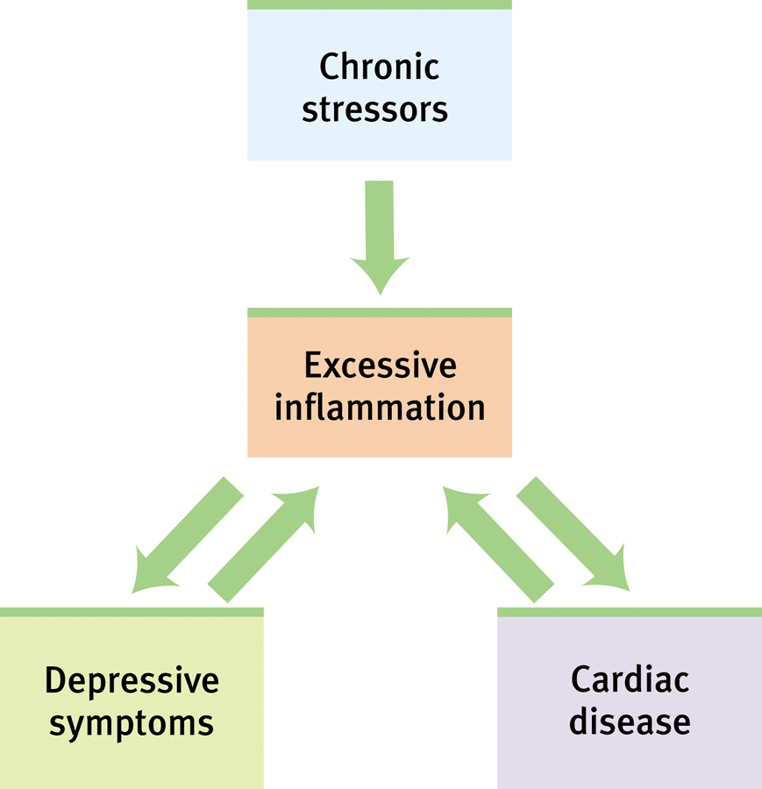
Le stress, le coeur et la dépression
Pourquoi la dépression apparait souvent avec les maladies cardiaques?
Facteurs de stress chroniques
Inflammation excessive
Symptômes dépressifs
Maladie cardiaque
Figure 12.26 Stress→inflammation→maladie cardiaque et depression
Myers: Psychology, Ninth Edition
Copyright © 2010 by Worth Publishers
Notes:
Dépression semble correler avec les troubles cardiaque(2x plus)
Dépression suite a une crise cardique = plus succeptible de recidive

Slide 36
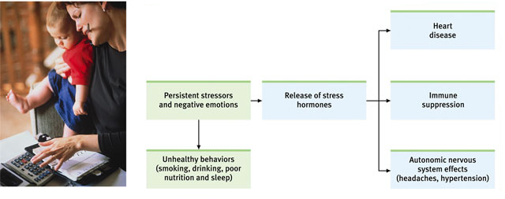
Conséquences sur la santé
Le stress peut avoir diverses conséquences sur la santé
Maladie
cadiaque
Facteurs de stress
permanents
et émotions négatives
Libération des hormones
de stress
Immuno-dépression
(faible syst immunitaire)
Kathleen Finlay/ Masterfile
Mauvaises habitudes
(fumer, alcool,
Mauvaise alimentation,
sommeil irrégulier)
Effets sur le système
nerveux autonome
(maux de tête, hypertension)

Slide 37
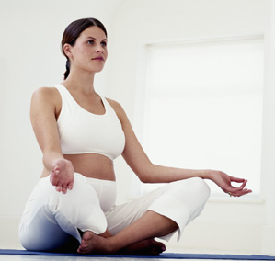
Promouvoir la santé
Souvent, on y pense
seulement lorsqu’on est malade…
Mais…nos comportements et attitudes affectent notre santé!
Objectif de la Psychologie de la santé:
préserver la santé
Notes:
Alarm – combatre – normal
Alarm – fuir – normal
Alarm – coping – normal
Alarm – pas de coping = épuisement = Maladie

Slide 38
Faire face au stress:
Les stratégies de coping
Coping centré sur le problème:
  Sentiment de contrôle
  modifie le facteur de stress ou
  modifie notre manière de réagir
Coping centré sur les émotions:
  nous ne pouvons pas changer la situation
  évite ou ignore le facteur de stress
  gère les besoins émotionnels

Slide 39
Faire face au stress:
Facteurs pouvant influencer notre capacité à faire face au stress
Notre sentiment de contrôle
Notre style explicatif
Notre soutien social
Notes:
Contrôle permet de faire face au stress

Slide 40
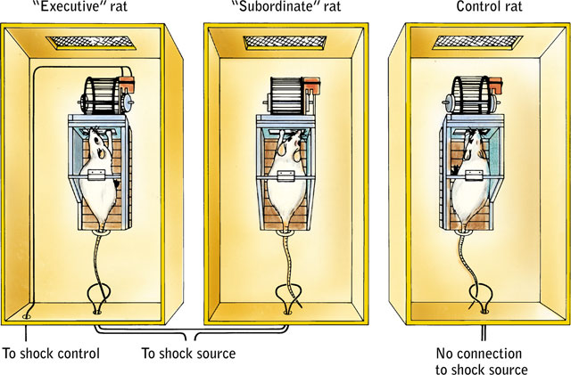
Faire face au stress:
Le sentiment de contrôle
La perte de contrôle sur les facteurs de stress est lié aux problèmes de santé.
Rat directeur peut
couper la source ’
Rat ‘subordonné’ n’a aucun
contrôle sur la source
Rat contrôle
Vers le contrôle
du choc
Vers la source du choc
Aucune connexion à la
source du choc
Notes:
Resultat : moins d’ulcère au rat directeur car plus de contrôle donc moins de stress
Locus interne:
Meillleur contôle de soi
Meilleure réussite scolaire(examen)
Non selement il croient davanage qu’ils peivent influencer leur destin
Il influence réaellement davantage leur environnement

Slide 41
Faire face au stress:
Le Style explicatif
Optimistes:
Résistent mieux au stress
Ont plus de contrôle sur les facteurs de stress
Gèrent mieux le stress
Meilleur humeur
Système immunitaire plus « fort »
Notes:
Jumeuaux identituqe plus optimistes que les frere et soeur

Slide 42
Faire face au stress:
Le Soutien social
Se sentir apprécié, encouragé et reconnu par des amis proches ou sa famille:
  Aide a mieux gérer le stress
  Diminue la pression sanguine
  Permet de confier ses émotions douloureuses
  Renforce le foncitonnement du sytème immunitaire
Notes:
Soutien social = meilleur santé

Slide 43
Gérer le stress:
Comment peut-on gérer le stress?
Tout d’abord:
  Augmenter notre sentiment de contrôle
  Développer un style explicatif plus optimiste
  Construire des bases de soutien social
Puis
  En faisant de l’exercice….

Slide 44
Gérer le stress:
L’exercice physique et la santé
Renforce le coeur (diminue crise cardiaques)
Diminue tension artérielle
Augmente le niveau de sérotonine
Améliore les fonctions cognitives
Diminue les risques d’Alzheimer

Slide 45
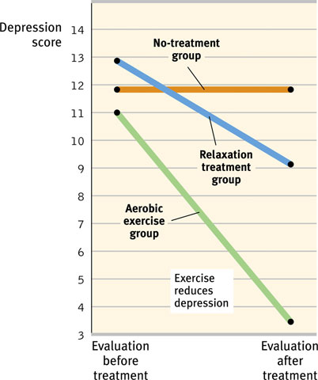
Gérer le stress:
L’exercice physique et l’humeur
Score de
dépression
Groupe contrôle
Améliore l’humeur
Augmente l’énergie
Augmente la confiance en soi
Réduit la dépression
Réduit l’anxiété
Groupe traité
par la
relaxation
Groupe
traité
par l’aérobie
L’exercice
atténue
la dépression
Évaluation
avant
traitement
Évaluation
après
traitement

Slide 46
Gérer le stress:
Biofeedback, relaxation et méditation
Systèmes de biofeedback:
  Utilisent appareils électroniques
  Informent les gens sur leurs réponses physiologiques (SNA)
  Permettent de changer leurs réponses
Relaxation et méditation:
  Réduisent la tension et l’anxiété
Notes:
Neurofeedback : déficit d’attention à, à l’aide d’electroque, contrôle un ordi avec le cerveau (vole un avion) --- l’avion bouge l’orsquil utilise la bonne partie du cerveau (concentration)
Massage

Slide 47
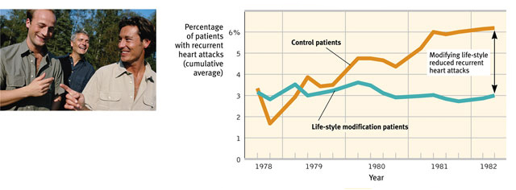
Gérer le stress:
Mode de vie
Modifier le style de vie de Type-A peut réduire le risque de crises cardiaques
Pourcentage
de patients
ayant
des crises
cardiaques
récurrentes
(moyennes
cumulées)
Sujets contrôles
Une modification
du mode de vie
réduit la récurrence
des crises cardiaques
Ghislain and Marie David De Lossy/ Getty Images
Sujets ayant modifié leur mode de vie

Slide 48
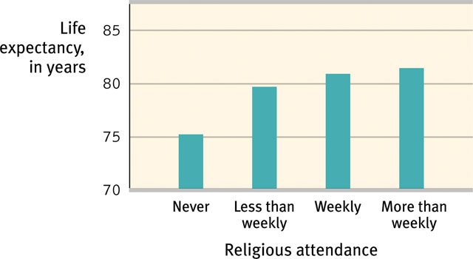
Gérer le stress:
Spiritualité et communautés religieuses
Une pratique religieuse fréquente prédit une espérance de vie plus longue et diminue le risque de mortalité
Espérance
de vie
en années
Jamais
Moins
d’une fois
par semaine
Une fois
par semaine
Plus
d’une fois
par semaine
Pratique religieuse
48
Notes:
48
Variables qui peuvent intervenir : bonne hygienne, soutien social (mariage), émotions = meilleur santé
RÉSUMÉ
Événement –> Appréciation personnelle = défi ou menace (gestion de stress)
Type de personalité : Décontracté, non déprimé, optimiste( Type B) ou Hostile, Déprimé, pessimiste
Habitudes personelle(de vie) : Non fumeur , exercice régulie, saine alimentation ou fumeur, sédentaire, éééé
Soutien social et spiritualité : Présent et parmanent ou non présent

Slide 49
Personnalité
Chapitre 13

Slide 50
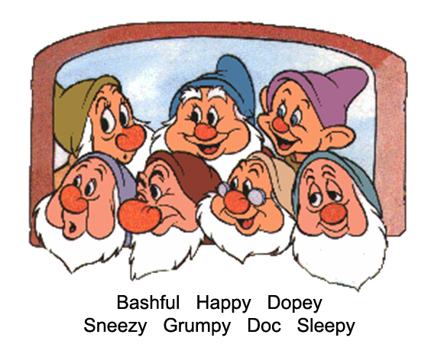
Personnalité
Le mode caractéristique de penser, de ressentir et d’agir de chaque individu qui nous rend unique
Timide
Joyeux
Simplet
Atchoum
Gincheux
Doc
Dormeur
Chaque nain a sa propre personnalité.
Notes:
Tous unique ( même jumeaux identique)

Slide 51
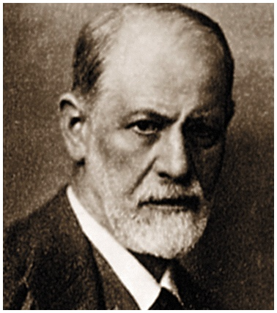
Perspective psychanalytique
Patients avec troubles anxieux
Troubles sans signification neurologique.
Culver Pictures
Sigmund Freud
(1856-1939)
Notes:
Pulsion de survie, pulsion aggressive et pulison sexuel (insconscient)

Slide 52
Perspective psychanalytique
Première théorie explicative de la personnalité
Concepts de base:
l’inconscient de l’esprit
Les stades psychosexuels
Les mécanismes de défense.
Culver Pictures

Slide 53
Perspective psychanalytique:
L’inconscient
Un réservoir de pensées, de souhaits, de sentiments et de souvenirs, pour la plupart inacceptables (ex: jalousie, haine)
S’exprime parfois sous forme déguisée (lapsus: trompe de mot/nom, plaisanteries)

Slide 54
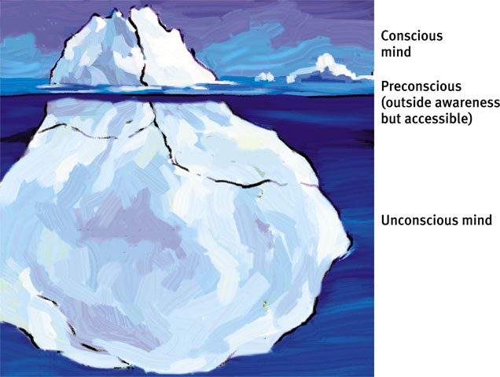
L’inconscient:
La structure de l’esprit (selon Freud)
La conscience est comme un iceberg
Le préconscient contient des pensées temporaires.
Concient
Préconscient
Inconscient
Notes:
Inconscient : enfance, souvenirs
Préconscient: transition de inconscient à conscient

Slide 55
Explorer l’inconscient
Association libre
Méthode d’exploration de l’inconscient consistant à dire tout ce qui nous vient à l’esprit
Notes:
Typical method
Essaie d’aller du conscient au inconscient en parlant de tous ce qui passe par la tête (aller au conflit d’origine)

Slide 56
Explorer l’inconscient
L’interprétation des rêves
Une autre méthode pour analyser le subconscient: interpréter le contenu manifeste et latent des rêves.
Notes:
Manifeste : ce qu’on souvient
Latent : la signification du rêve

Slide 57
Explorer l’inconscient :
La Psychanalyse
Théorie de la personnalité et technique thérapeutique créée par Freud
Thérapie doit révéler et interpréter les motivations et conflits inconscients (souvent dans le passé)

Slide 58
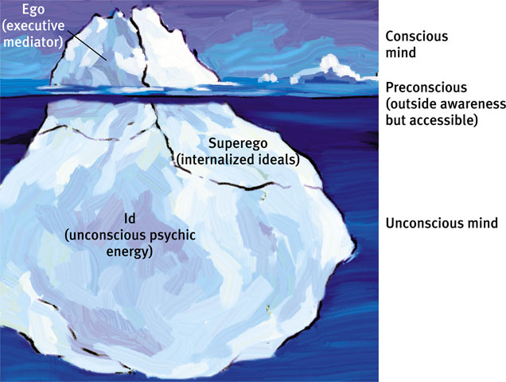
Explorer l’inconscient:
Structure de la personnalité selon Freud
La personnalité se développe grâce à nos efforts pour résoudre les conflits entre nos pulsions biologiques (Ça) et les contraintes sociales (Surmoi).
Moi
Surmoi
Ça
Notes:
Ca: c’est la base: pulsions biologique (agressif, survie, sexuel)/désirs
Surmoi: idéaux, normes, valeurs
Moi : personalité (résultat du conflit entre le Ca et le Surmoi)

Slide 59
Structure de la personnalité:
Ça, Moi et Surmoi
Le Ça:
  Opère selon le principe de plaisir
  Lutte pour satisfaire les pulsions sexuelles et agressives fondamentales
  Gratification immédiate
Le Surmoi:
  Représente les idéaux
  Fournit les références pour le jugement (la conscience) et les aspirations futures.

Slide 60
Structure de la personnalité:
Ça, Moi et Surmoi
Le Moi:
  « Directeur » de la personnalité
  Intermédiaire entre le Ça et le Surmoi
  Opère selon le principe de la réalité

Slide 61
Développement de la personnalité selon Freud
Personnalité se forme durant les premières années de l’existence
VIA:
  Les stades psychosexuels
  L’identification

Slide 62
Développement de la personnalité :
Stades psychosexuels
Stades psychosexuels:
Les énergies liées à la recherche du plaisir du Ça se concentrent sur différentes zones corporelles sensibles (zones érogènes)
Notes:
Dépendant de l’âge/dev, l’individu va avoir une zone de plaisir/érogènes

Slide 63
Développement de la personnalité :
Stades psychosexuels
Oral Plaisir centré sur la bouche
  (0-18 mois)
Anal Plaisir centré sur l’élimination
  (18-36 mois) – Apprend le contrôle
Phallique Plaisir centré sur les organes génitaux
  (3 à 6 ans)

Slide 64
Stades psychosexuels:
Complexe d’Œdipe chez les garçons
  Désirs sexuels d’un garçon pour sa mère
  Jalousie et haine pour le père
  Père est considéré comme un rival
Notes:
Phase Phallique
- Peur de la castration (contrôle) donc abandonne et lache de parle de sexe pour un certain temps

Slide 65
Stades psychosexuels
Complexe d’Électre chez la fille
  Selon d’autres psychanalystes
  Désir d’une fille pour son père

Slide 66
Stades psychosexuels (suite)
Période de Sentiments sexuels quiescents latence
(6 ans-puberté)
Génital Maturation des intérêts
(puberté - ) sexuels

Slide 67
Développement de la personnalité :
Stades psychosexuels : Fixations
Fixation orale
  Si sevrage précoce de la mère
  Développe des comportements de dépendance (tabac, gomme, etc)
Fixation anale
  Si problème dans l’entraînement à la propreté
  Développe des comportements de contrôle (impulsive)
Notes:
Fixations: attachement persistant des énergies cherchant le plaisir à in stade psychosexuels antérieur, où les conflits ne sont pas résolus

Slide 68
Développement de la personnalité: Identification
Processus d’identification:
  Le Surmoi acquiert de la force en intégrant les valeurs des parents.
Les enfants gèrent les émotions menaçantes en les refoulant et en s’identifiant au parent rival.
From the K. Vandervelde private collection

Slide 69
Mécanismes de défense selon Freud
La façon dont le Moi nous protège; atténue l’anxiété en déformant la réalité
Refoulement: Bannir de la conscience les pensées et les sensations génératrices d’anxiété.
Régression: Retourner à un stade antérieur de développement, plus infantile. (ex: sucer le pouce plus vieux)

Slide 70
Mécanismes de défense
3. Formation réactionnelle: Transformer les pulsions inacceptables en leurs contraires.
4. Projection: Déguiser nos pulsions menaçantes en les attribuant aux autres.

Slide 71
Mécanismes de défense
Rationalisation: Trouver des autojustifications pour se cacher à nous-mêmes les raisons réelles de nos actions.
Déplacement: Détourner les pulsions sexuelles ou agressives vers un objet ou une personne plus acceptable.
Déni de la réalité: Rejetter le fait ou sa gravité.

Slide 72
Les Néo-freudiens
Acceptents les idées fondamentales de Freud
MAIS
Accordent plus d’importance au rôle conscient
Insistent sur des motivations plus élevées et les interactions sociales
Notes:
- Mettre l’emphase sur intéraction sociales

Slide 73
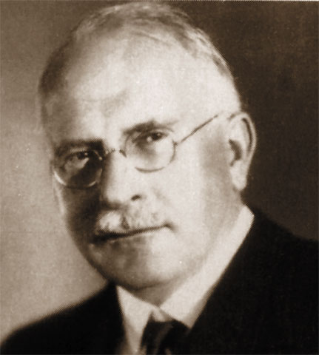
Les néo-freudiens :
Carl Jung
Jung croyait à l’existence d’un inconscient collectif
  Réservoir commun d’images provenant des expériences universelles de notre espèce.
Archive of the History of American Psychology/ University of Akron
Carl Jung (1875-1961)

Slide 74
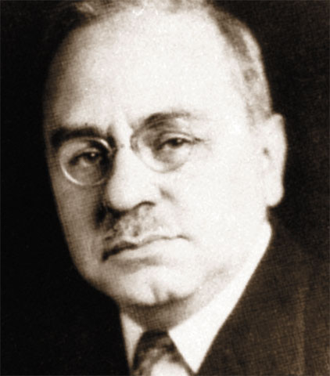
Les néo-freudiens :
Alfred Adler
Comme Freud, Adler croyait dans les tensions de l’enfance.
Par contre, pour Adler ces tensions sont sociales
Les enfants luttent contre le complexe d’infériorité durant la croissance et essaient d’aboutir au pouvoir et à la supériorité.
National Library of Medicine
Alfred Adler (1870-1937)

Slide 75
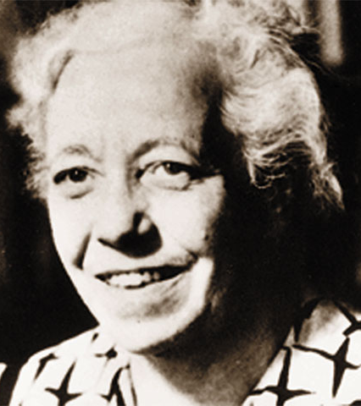
Les néo-freudiens :
Karen Horney
Comme Adler, Horney croyait dans les aspects sociaux du développement de l’enfant.
S’opposait à l’hypothèse de Freud selon laquelle les femmes ont un Surmoi faible et souffrent d’un “désir de pénis.”
The Bettmann Archive/ Corbis
Karen Horney (1885-1952)
Notes:
Combat l’idée que la femme était inférieur(surmoi faible, désir du pénis)

Slide 76
Évaluer l’inconscient
Les tests projectifs
Stimuli ambigüs
Destinés à déclencher la projection de la dynamique interne de quelqu’un…
Forme de « Radiographie psychologique »
Notes:
La théorie psychodynamique
Aujourdhui:
Existe encore mais:
Ne crois plus que le sexe constitue la base de la personnalité
Ne parle plus en terme de ca, moi ou stades psychosexuels
Croit à l’inconscient et aux conflits intérieurs

Slide 77
Évaluer l’inconscient
Thematic Apperception Test (TAT)
Développé par Henry Murray
On présente des images ambigües et les gens doivent reconstituer des histoires.
Révèlent les intérêts et conflits internes

Slide 78
Évaluer l’inconscient
Test de taches d’encre de Rorschach
Introduit par Hermann Rorschach
Le test projectif le plus utilisé
Série de 10 taches d’encre
Cherche à identifier les conflits et sentiments internes
Lew Merrim/ Photo Researcher, Inc.

Slide 79
Évaluer l’inconscient
Critiques des tests projectifs:
Manquent de fiabilité (résultats cohérents)
Manquent de validité (prédiction)

Slide 80
Évaluer la perspective psychanalytique:
Les recherches modernes
La personnalité se développe tout au long de notre vie et ne se limite pas à l’enfance.
Freud a sous-estimé l’influence des pairs
L’identité sexuelle se développe avant l’âge de 5-6 ans.

Slide 81
Évaluer la perspective psychanalytique:
Les recherches modernes
Les rêves ont des rôles autre que de satisfaire ce que l’on souhaiterait.
Les lapsus peuvent être dus à une compétition entre des choix verbaux similaires dans notre réseau mnésique.
Le refoulement sexuel a diminué, mais les troubles psychologiques n’ont pas diminués!

Slide 82
Évaluer la perspective psychanalytique:
Le refoulement est-il un mythe?
Nous épargnons parfois notre moi
MAIS
- Le refoulement, s’il existe, est une réaction mentale RARE en réponse à un traumatisme terrible

Slide 83
Évaluer la perspective psychanalytique:
L’inconscient existe-t-il?
La recherche moderne démontre la réalité d’un apprentissage implicite inconscient
Notes:
Un système de traitement de l’information qui opère sans que l’on en soit conscient
Ex: Être distrait pendant qu’on conduit puis on réalise qu’on ne se souvient plus d’avoir conduit pendant les dernières 5 minutes

Slide 84
Évaluer la perspective psychanalytique:
L’inconscient existe-t-il ?(suite)
L’inconscient moderne comprend:
  Des schémas qui contrôlent automatiquement nos perceptions et interprétations
  Traitements parallèles de différents aspects de la vision et de la pensée
  Mémoire implicite
  Déclenchement de réponses émotionnelles instantanées qui précèdent l’analyse consciente

Slide 85
Évaluer la perspective psychanalytique:
Les mécanismes de défenses existent-ils vraiment?
Certains mécanismes ont été observés par des recherches récentes
    Projection ou faux consensus
    Formation réactionnelle
Mais ceux-ci sont davantage movités par notre besoin de protéger notre image de soi

Slide 86
Évaluer la perspective psychanalytique
La théorie de Freud est critiquée sur le plan scientifique
La psychanalyse est peu susceptible d’être testée
La majorité des concepts proviennent de pratique clinique; d’explications après-coup.

Slide 87
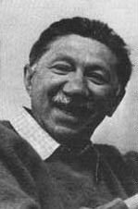
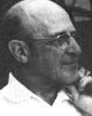
La perspective humaniste
Vers 1960, les psychologues étaient insatisfaits du caractère négatif de la théorie freudienne et de la psychologie mécaniste du behaviorisme.
http://www.ship.edu
Abraham Maslow
(1908-1970)
Carl Rogers
(1902-1987)

Slide 88
La perspective humaniste
Troisième force en psychologie
  S’intéresse aux gens en “bonne santé”
  Basée sur les expériences et sentiments rapportés par les gens eux-mêmes
  Potentiel humain

Slide 89
La perspective humaniste:
Abraham Maslow
Basée sur le développement personnel
Motivations selon une hiérarchie de besoins
Besoins d’accomplissement, actualisation ou trancendance de soi
Besoin d’estime
Besoin d’appartenance et d’amour
Besoins de sécurité
Besoins physiologiques

Slide 90
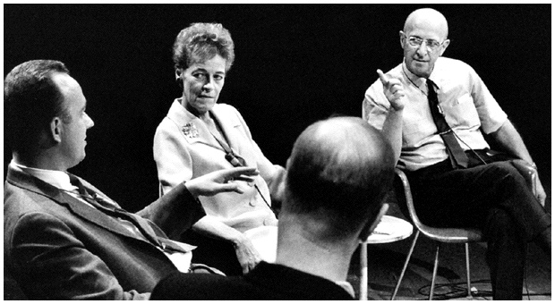
La perspective humaniste:
Carl Rogers
Perspective centrée sur la personne
Tendance vers l’actualisation de soi
Besoin d’authenticité, d’acceptation et d’empathie
La considération positive inconditionnelle:
Attitude d’acceptation totale à l’égard de l’autre…même en connaissant ses échecs, défauts, etc.
Michael Rougier/ Life Magazine © Time Warner, Inc.

Slide 91
La perspective humaniste:
Évaluer le soi
Conception du soi: toutes les pensées et les sentiments que nous avons en réponse à la question « qui suis-je? »
Afin d’évaluer la personnalité, Rogers demandait aux gens de se décrire eux-mêmes:
  tel qu’ils auraient aimé être : soi idéal
  tel qu’ils sont réellement : soi réel

Slide 92
Évaluer la perspective humaniste
Impact important (ex: éducation, psychologie populaire)
Concepts vagues et subjectifs
Trop d’importance à l’individualisme
Naïveté : pas assez réaliste

Slide 93
Évaluer la perspective humaniste
Répliques des humanistes à la critique:
L’égoïsme permet d’atteindre l’acceptation de soi donc augmente l’aptitude à aimer autrui…
Naïveté : leur conception encourage l’espoir…

Slide 94
La perspective dimensionnelle
Les traits de personnalité
Gordon Allport
  En réaction à Freud
  Définie la personnalité en terme de modèles de comportements identifiables

Slide 95
La perspective dimensionnelle
Les traits de personnalité
Identifie la personnalité en termes de:
  Modèles comportementaux stables,
  Caractéristiques et motivations conscientes (traits)

Slide 96
La perspective dimensionnelle
Myers-Briggs
Indicateur de typologie
Très utilisé dans le monde (surtout en milieu du travail)
Établie des typologies tel Sentimental ou Cérébral
Description flatteuse pour tous les types

Slide 97
La perspective dimensionnelle
Explorer les traits de personnalité
L’analyse factorielle:
  Technique statistique utilisée pour réduire un grand nombre de traits à quelques caractéristiques de base

Slide 98
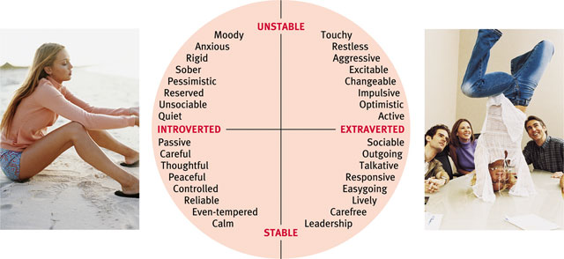
La perspective dimensionnelle:
Les dimensions de personnalité
Eysenck décrit la personnalité selon deux axes: Extraversion-Introversion
Stabilité-Instabilité émotionnelle
Instable
Maussade
susceptible
Anxieux
Agité
Rigide
Agressif
Posé
Irritable
Pessimiste
Changeant
Réservé
Impulsif
Asocial
Optimiste
Tranquille
Actif
Introverti
Extraverti
Passif
Sociable
Soigneux
Ouvert
Réfléchi
Bavard
Paisible
Contrôlé
Insouciant
Fiable
Vif
De caractère égale
Libre
Calme
Directif
Stable

Slide 99
La perspective dimensionnelle:
Évaluer les traits de personnalité
Inventaires de personnalité:
  Questionnaires couvrant une vaste gamme de sentiments et de comportements
  Conçus pour évaluer plusieurs traits à la fois

Slide 100
La perspective dimensionnelle:
Évaluer les traits de personnalité
MMPI : Minnesota Multiphasic Personality Inventory
  Inventaire le plus largement utilisé et exploré
  Questions choisies empiriquement
  Identifie les troubles émotionnels
  Échelles cliniques
  Échelles de mensonges

Slide 101
La perspective dimensionnelle:
Le “Big Five”
D’après les chercheurs d’aujourd’hui, les dimensions d’Eysenck sont incomplètes. Un ensemble de cinq facteurs serait plus approprié.
Conscience
Amabilité
Neuroticisme
Ouverture d’esprit
Extraversion

Slide 102
Évaluer la perspective dimensionnelle:
Débat personne/situation
Bien que les traits de personnalité peuvent être stables et puissants, le comportement dans différentes situations n’est pas constant
Alors, les traits ne peuvent pas bien prédire le comportement…

Slide 103
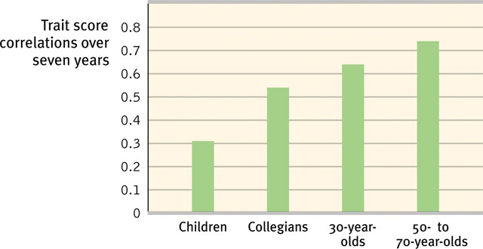
Évaluer la perspective dimensionnelle:
Débat personne/situation
MAIS le comportement moyen fait preuve de constance…
Corrélations des scores des traits de personnalité sur une période de 7 ans

Slide 104
Évaluer la perspective dimensionnelle:
Débat personne/situation
Selon les études de Gosling et ses collègues, nos traits de personnalité se cachent même dans:
  Nos préférences musicales
  Notre site facebook
  Nos courriels!!
John Langford Photography

Slide 105
Évaluer la perspective dimensionnelle:
Débat personne/situation
Constance de l’expressivité:
  Notre expressivité reste constante et ce surtout dans des situations informelles
Il est difficile d’être ce que l’on est pas ou de ne pas être ce que l’on est!!

Slide 106
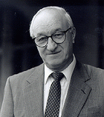
Perspective sociocognitiviste
Bandura : la personnalité est le résultat de l’interaction entre:
    La personne (traits de personnalité, pensées, sentiments)
    Le contexte social
Albert Bandura
Le déterminisme réciproque:
est ce processus d’interaction avec l’environnement

Slide 107
Perspective sociocognitiviste:
Le déterminisme réciproque
C’est ce processus d’interaction entre la personne et l’environnement
Les trois facteurs:
    Comportement
    Processus mentaux
    Environnement
Agissent tous comme des facteurs déterminants reliés les uns aux autres.

Slide 108
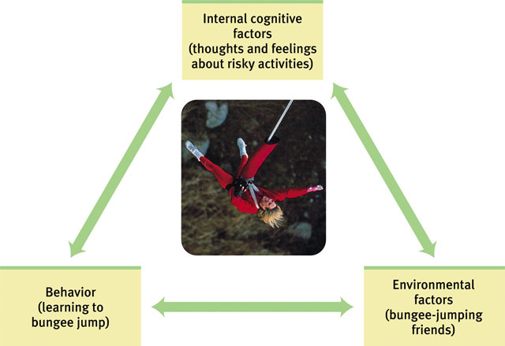
Perspective sociocognitiviste
Le déterminisme réciproque
Facteurs internes cognitifs (pensées et sentiments concernant les activités risquées)
Stephen Wade/ Allsport/ Getty Images
Comportement (apprendre l’activité)
Facteurs environnementaux (avoir des amis qui font l’activité)

Slide 109
Perspective sociocognitiviste
Influences réciproques
Interactions spécifiques entre les individus et leur environnement
Des personnes différentes choisissent des environnements différents.
Nos personnalités modèlent la manière dont nous réagissons aux évènements.
Nos personnalités contribuent à créer des situations.

Slide 110
Perspective sociocognitiviste
Le contrôle personnel
Contrôle personnel: se considérer comme contrôlant ou contrôlé par notre environnement.
Lieu de contrôle externe: la chance ou les forces externes, hors de notre contrôle
Lieu de contrôle interne: nous pouvons contrôler notre propre destinée.

Slide 111
Perspective sociocognitiviste :
Contrôle personnel:Impuissance acquise
Apprendre à se résigner face à des évènements négatifs répétés qu’on ne peuvent pas éviter

Slide 112
Perspective sociocognitiviste :
Optimisme vs Pessimisme
Différentes manifestations:
Prédiction: S’attendre au pire ou être trop confiant face au futur
Dirige notre attention: Sur ce que nous avons ou ce que nous n’avons pas
Attribution des intentions: Ils l’ont fait exprès ou non
Possibilité de changement: On garde espoir ou se résigne
Notes:
Click to reveal bullets.

Slide 113
Perspective sociocognitiviste :
Optimisme vs Pessimisme
Excès d’optimisme:
  Prendre des risques
  Cécité face à son incompétence
Excès de pessimisme:
  Déprimé, inactif, sans contrôle personnel
Notes:
Cécité: Les gens les plus confiants en eux sont souvent les plus incompétents.

Slide 114
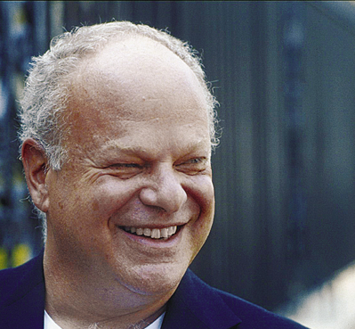
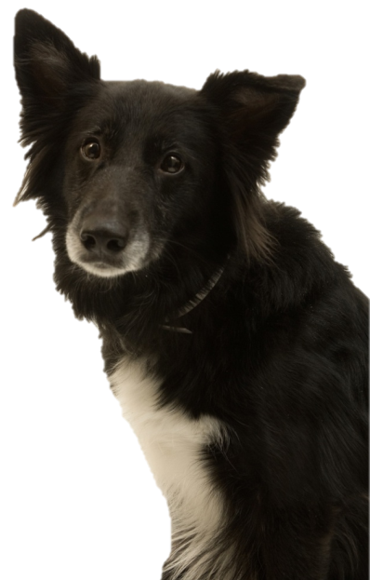
Parenthèse: Psychologie Positive:
Martin Seligman
Étude scientifique du fonctionnement humain optimal
Vise à:
  Identifier et miser sur nos forces, valeurs
  Augmenter notre bien-être émotionnel, résilience, optimisme
Notes:
Click to reveal bullets.

Slide 115
Perspective sociocognitiviste
Évaluer le comportement en situation
Les psychologues sociocognitivistes:
  Observent les personnes dans des situations réalistes et simulés
  Meilleure façon de prédire le comportement futur dans des situations similaires

Slide 116
Évaluer la perspective sociocognitiviste
Critiques:

Slide 117
Explorer le soi
De nos jours, l’étude de la personnalité accorde beaucoup d’importance au soi…
Le soi est le pivot de la personnalité
Concepts clés dans l’étude du soi:
Les possibles du soi : Le soi que l’on rêve de devenir et le soi que l’on a peur de devenir.
Effet « Spotlight » : façon dont nous surévaluons que les autres nous remarquent et nous jugent

Slide 118
Explorer le soi:
Les bienfaits de l’estime de soi
Estime de soi: sentiment à propos de notre propre valeur
Selon Maslow et Rogers:
Une bonne image de soi (estime de soi) mène à une vie réussie et donne des avantages

Slide 119
Explorer le soi:
Les bienfaits de l’estime de soi (suite)
En général la recherche soutien cette théorie
Mais… il se peut que l’estime de soi reflète la réalité et doit être utilisée comme une jauge

Slide 120
Explorer le soi:
Biais d’autosatisfaction
Tendance à nous percevoir favorablement
Les gens acceptent plus facilement la responsabilité des bonnes actions plutôt que des mauvaises, et des succès plutôt que des échecs
La plupart des gens se croient supérieurs à la moyenne

Slide 121
Explorer le soi:
Estime de soi défensive VS Assurée
Défensive:
    Fragile
Assurée:
    Dépend moins des jugements extérieurs

Slide 122
Psychologie sociale
Chapitre 14

Slide 123
Psychologie sociale
Nous sommes des animaux sociaux…
Étude scientifique de la façon dont nous:
pensons aux autres
influençons les autres
entrons en relation avec les autres

Slide 124
Pensée Sociale

Slide 125
Pensée sociale
Nous analysons les raisons qui poussent les gens à agir comme ils le font
Exemples:

Slide 126
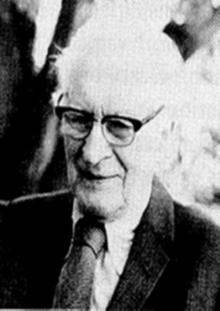
Pensée sociale
Théorie de l’attribution
Tendance à donner des explications causales au comportement des autres, souvent en l’attribuant:
soit à la situation externe
soit aux dispositions internes de la personne
http://www.stedwards.edu
Fritz Heider

Slide 127
Pensée sociale
Erreur fondamentale d’attribution
En analysant les comportements des autres, nous avons tendance à:
  Surestimer l’impact des dispositions personnelles
  ET
  Sous-estimer l’impact de la situation

Slide 128
Pensée sociale
Différence culturelle
Les gens de cultures _____________font moins cet erreur d’attribution…
  Le comportement est attribué davantage à la situation
  Le crédit pour les succès est donné davantage aux autres
  Ils s’attribuent plus le blâme pour les échecs

Slide 129
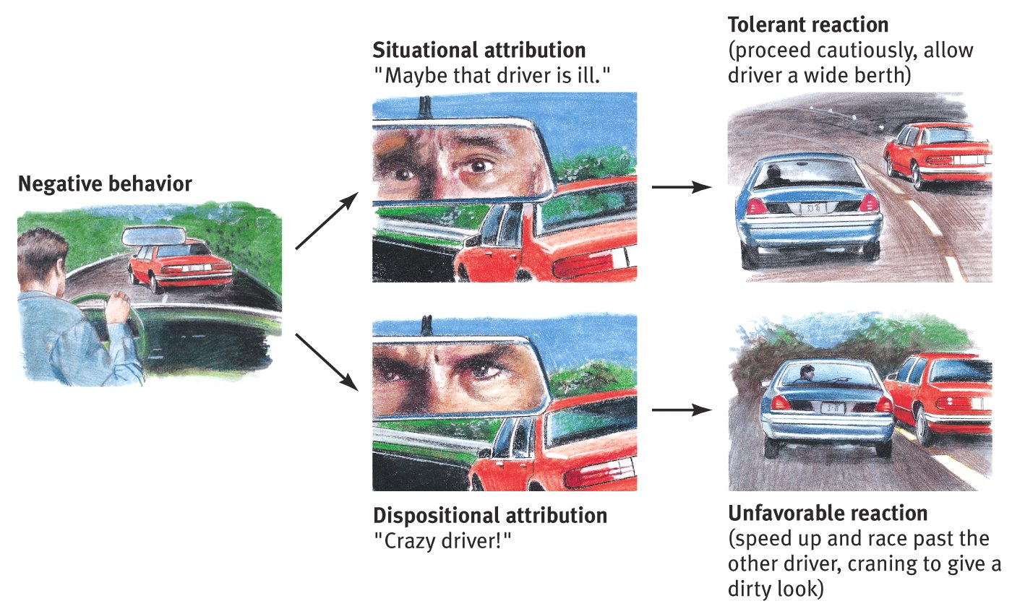
Pensée sociale
Les effets de l’attribution
La façon dont nous expliquons le comportement d’une personne a un effet sur la façon dont nous réagissons à son comportement.
Réaction de tolérance
(agir avec prudence et éviter le conducteur)
Attribution à la situation
« Peut-être que le conducteur est malade. »
Comportement négatif
Attribution aux dispositions de l’individu
« Ce conducteur est fou! »
Réaction défavorable
(accélérer et dépasser l’autre conducteur en lui lançant un regard noir)

Slide 130
Pensée sociale
Attitude
Croyance et sentiment qui prédispose une personne à réagir d’une façon particulière vis-à-vis des objets, des personnes ou des événements
Nos attitudes peuvent donc affecter nos actions
  Mais, ne les prédisent pas parfaitement

Slide 131
Pensée sociale
Attitude : persuasion
Comment nos attitudes se forment-elles?
Voie centrale de la persuasion
Voie périphérique de la persuasion

Slide 132
Pensée sociale
Attitude
Nos attitudes affectent nos actions
Surtout lorsque :
Les influences externes sont minimes
L’attitude est stable
L’attitude est relié spécifiquement au comportement
L’attitude est facilement présent à l’esprit.

Slide 133
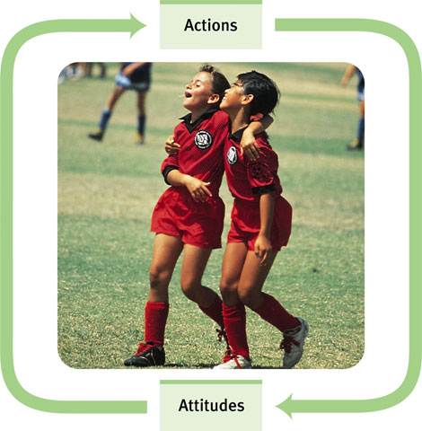
Pensée sociale
Attitude
Nos actions affectent nos attitudes
D. MacDonald/ PhotoEdit
Actions menés dans un cadre coopératif nourrissent des sentiments d’estime mutuelle (croyances)

Slide 134
Pensée sociale
Attitude
Nos actions affectent nos attitudes (suite)
Phénomène du « doigt dans l’engrenage »:
Si on dit oui à à une demande mineure
On a tendance à dire oui par la suite à une demande plus importante

Slide 135
Pensée sociale
Attitude
Nos actions affectent nos attitudes
Jouer un rôle affecte les attitudes
Prison de Stanford (Zimbardo,1972)
  Gardiens et prisonniers ont développé des attitudes en lien avec leurs rôles.

Slide 136
Pensée sociale
Attitude
Nos actions affectent nos attitudes
Explication possible
La discordance cognitive :
Lorsque nos actions et nos attitudes sont en opposition, nous ressentons de la tension
Pour soulager cette tension, nous modifions nos attitudes pour qu’ils soient en accord avec nos actions

Slide 137
Influence sociale

Slide 138
Influence sociale
L’influence sociale :
Contribution principale de la psychologie sociale
    Conformisme
    Soumission
    Comportement de groupe

Slide 139
Influence sociale
Conformisme
Le comportement est contagieux:
  Baillement, rire, toux
Malheureusement, certains comportements négatifs sont imités…

Slide 140
Influence sociale
Conformisme
Conformisme: ajustement de la pensée ou comportement pour coïncider avec une norme de groupe
    L’effet de caméléon: Imiter inconsciemment les expressions, postures ou voix des autres

Slide 141
Influence Sociale
Pression de groupe et conformisme
La suggestibilité est une forme subtile de conformisme. « Nous ajustons notre comportement ou notre pensée vers une norme quelconque de groupe »
Experience de Asch

Slide 142
Inlfuence Sociale
Pression de groupe et conformisme
Influence résultant de la volonté d’accepter les opinions des autres à propos de la réalité.

Slide 143
Influence sociale
Conditions renforçant le conformisme
On se sent mal à l’aise ou incompétent
Le groupe de taille moyenne
Le groupe est unanime
Nous admirons le statut du groupe
Le groupe observe notre comportement
Notre culture

Slide 144
Influence Sociale
Conformisme: Explications possibles
Influence sociale normative:
Les hommes ont tendance à aller avec leur groupe, à penser comme lui et à l’imiter
Désir d’éviter le rejet ou de recevoir l’approbation sociale
Sensibles aux normes sociales

Slide 145
Influence Sociale
Conformisme: Explications (suite)
Influence sociale informationnelle:
Le groupe peut fournir des informations importantes
Nous sommes plus réceptifs à l’opinion des autres lorsque la réponse à donner est importante et que nous sommes peu sûr de nous

Slide 146
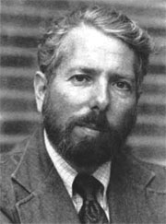
Influence Sociale
Soumission : L’étude de Milgram
Stanley Milgram: l’effet de l’autorité sur la soumission
Les gens se soumettent à la pression sociale mais comment vont-ils répondre à des ordres?
« Étude sur les effets de la punition sur l’apprentissage »
Courtesy of CUNY Graduate School and University Center
Stanley Milgram
(1933-1984)

Slide 147
Influence Sociale
Soumission : L’étude de Milgram
Résultats:
La soumission était plus grande lorsque:
  Figure d’autorité légitime
  À proximité
  Soutenu par institution prestigieuse
  Victime dépersonnalisée ou à distance
  Pas de modèle de désobéissance

Slide 148
Influence Sociale
Leçons à en tirer...
Lorsque la bonté et l’obéissance entrent en conflit, c’est souvent l’obéissance qui l’emporte...
Le mal ne nécessite pas des personnages monstrueux, il suffit d’avoir des gens ordinaires corrompus par une situation diabolique

Slide 149
Influence du groupe

Slide 150
Influences sociales:
Influence du groupe
Outre le conformisme et l’obéissance, il y a d’autres circonstances où notre comportement change en présence des autres ou dans un groupe:
Facilitation sociale
Pensée de groupe
Désindividuali-sation
Paresse sociale
Polarisation de groupe

Slide 151
Influence du groupe
Comportement individuel en groupe
Facilitation sociale:
Performance améliorée en présence des autres lors de tâches simples
Effet de la facilitation sociale sur la foule

Slide 152
Influence du groupe
Comportement individuel en groupe
Paresse Sociale
Diminution de l’effort au sein d’un groupe orienté vers un but commun
Pourquoi?

Slide 153
Influence du groupe
Comportement individuel en groupe
Désindividualisation
L’effet du groupe qui nous portent à être:
  Moins conscient de soi-même
  Moins réservé
  Stimulés et Anonymes
  Diminue notre sentiment de responsabilité

Slide 154
Influence du groupe
Effets des interactions de groupe
Polarisation du groupe
Accroissement des tendances dominantes d’un groupe
  Survient lorsque les membres des groupes discutent des attitudes qui les rapprochent ou les opposent
  La différence entre les groupes s’accentue avec le temps
Peu de préjugés
Beaucoup de préjugés

Slide 155
Influence du groupe
Effets des interactions de groupe
Pensée de groupe:
Pensée harmonieuse mais irréaliste d’un groupe.
Souvent alimentée par:
  Un excès de confiance
  Le conformisme
  L’autojustification
  La polarisation du groupe
Réfute les opinions différentes, les critiques

Slide 156
Le pouvoir des Individus

Slide 157
Le pouvoir des individus
Le contrôle social et le contrôle personnel interagissent
Des individus engagés peuvent influencer la majorité

Slide 158
Relations sociales

Slide 159
Relations Sociales
La psychologie sociale nous informe sur la façon dont nous entrons en relation les uns avec les autres
Attirance et relations
Préjugés
Aggression: Quand on blesse l’autre
Altruisme: Quand aide l’autre
Conflits sociaux: source et résolution

Slide 160
Relations sociales
Préjugés

Slide 161
Relations sociales
Préjugés
  Jugement a priori (généralement négatif)
  Souvent envers un groupe (et ses membres) différent par sa culture, ethnie ou sexe.
Composantes du préjugé
Croyances (stéréotypes)
Émotions (hostilité, envie ou crainte)
Prédisposition à agir (discriminer)

Slide 162
Relations sociales
Préjugés
Préjugé = attitude négative (croyance)
Discrimination = comportement négatif
Les préjugés opèrent au niveau du conscient, mais encore plus au niveau du subconscient

Slide 163
Relations sociales
Préjugés
Les préjugés ethniques et sexuels existent-ils encore aujourd’hui?

Slide 164
Relations sociales
Origines sociales du préjugé
Pourquoi les préjugés se forment-ils?
Inégalités sociales
Divisions de la société
Bouc émissaire

Slide 165
Relations sociales
Origines sociales des préjugés
Inégalités sociales
Les préjugés se développent lorsque certaines personnes ont de l’argent, du pouvoir et du prestige alors que d’autres n’en ont pas

Slide 166
Relations sociales
Origines sociales du préjugé
Nous et eux
Groupe d’appartenance:
avec qui nous partageons une identité commune
Groupe de non-appartenance: perçu comme différent
Biais de groupe:
tendance à favoriser quelqu’un de son groupe

Slide 167
Relations sociales
Origines émotionnelles des préjugés
Théorie du Bouc émissaire:
Les préjugés constituent une soupape à la colère
en fournissant quelqu’un à accuser

Slide 168
Relations sociales
Origines cognitives des préjugés
Catégorisation:
Façon dont nous simplifions notre monde
Tendance à appliquer des stéréotypes.
Effet Trans ethnique:
On reconnaît plus facilement les visages de notre propre ethnie

Slide 169
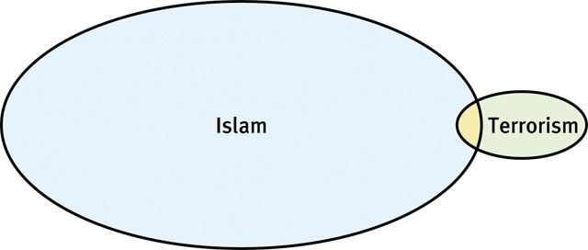
Relations sociales
Origines cognitives des préjugés
Cas marquants
On généralise à partir d’exemples frappants et mémorables
Peut renforcer les stéréotypes et les préjugés
Terrorisme

Slide 170
Relations sociales
Origines cognitives des préjugés
Phénomène du monde équitable
Tendance à croire que le monde est juste et que les gens reçoivent ce qu’ils méritent

Slide 171
Biais de l’après-coup
Après avoir entendu le résultat, nous avons tendance à croire qu’on aurait pu le prédire à l’avance
  La culpabilisation de la victime nous rassure…

Slide 172
Relations sociales
Agressivité

Slide 173
Relations sociales
Agressivité
Comportement physique ou verbal ayant pour but de faire du mal ou détruire
Peut être une réaction ou un moyen calculé pour parvenir à une fin
Émerge de l’interaction entre la biologie et l’expérience vécue.

Slide 174
Relations sociales
La biologie de l’agressivité
Trois influences biologiques sur l’agressivité:
Influences génétiques
Influences neuronales
Influences biochimiques

Slide 175
Relations sociales
La biologie de l’agressivité
Influences Génétiques
  Animaux sélectionnés pour leur agressivité
  Études de jumeaux
  Chromosome Y.
Influences Neuronales
  Système limbique (amygdale) et le lobe frontal

Slide 176
Relations sociales
La biologie de l’agressivité
Influences Biochimiques:
  Niveau de testostérone
  Alcool…

Slide 177
Relations sociales
La biologie de l’agressivité : L’alcool
L’alcool peut causer chimiquement ou psychologiquement:
Désinhibition
Réponse à la frustration
Crimes violents
Possibilité de paix
Provocations

Slide 178
Relations sociales
La psychologie de l’agressivité
Quatre facteurs psychologiques qui influencent le comportement agressif:
  Expériences aversives
  Influences socioculturelles
  Modèles d’agressivité
  Acquérir des scénarios sociaux

Slide 179
Relations sociales
La psychologie de l’agressivité
Expériences aversives
  Ceux que l’on rend malheureux rendent souvent les autres malheureux.

Slide 180
Relations sociales
La psychologie de l’agressivité
Expériences aversives
Environnement : Même la température peut augmenter les réactions agressives.

Slide 181
Relations sociales
La psychologie de l’agressivité
Expériences aversives
Principe de frustration-agressivité
  La frustration, c.-à-d. le fait d’être empêché d’atteindre un but quelconque, suscite une colère qui peut engendrer l’agressivité
Frustration
Colère
Agressivité

Slide 182
Relations sociales
La psychologie de l’agressivité
Influences socio-culturelles
  Apprendre que l’agressivité peut être payante
  Le rejet intensifie la violence

Slide 183
Relations sociales
La psychologie de l’agressivité
Observer des modèles d’agressivité
  Nos parents
  La télévision et la pornographie

Slide 184
Relations sociales
La psychologie de l’agressivité
Acquérir des scénarios sociaux ( enregistrement mental de la manière d’agir)
Par:
  L’influence des médias
  Les paroles de musique

Slide 185
Relations sociales
La psychologie de l’agressivité
Jeux vidéos
Les jeux enseignent-ils la violence ou permettent-ils de s’en affranchir?
  Recension de 400 études (2010)
  - Études corrélationnelles, expérimentales et longitudinales
  Résultats:
  Jouer à des jeux violent augmente l’agressivité chez les gens
  Certains sont plus prône à être influences par les jeux.
  En Amérique du Nord, Japon et Europe occidentale

Slide 186
Relations sociales
La psychologie de l’agressivité
Les études démontrent:
  Un taux d’activation et d’hostilité plus élevé
  Désensibilisation aux images violentes
  Augmentation des pensées, émotions et comportements agressifs
  Bref, l’expression de la colère engendre plus de colère et non l’inverse
Notes:
Explications possible:
Imitation
Apprentissage par observation
Amorçage cognitif (pensées)
Activation physiologique
Désensibilisation émotionnelle (peu d’empathie)

Slide 187
Relations sociales
Attirance

Slide 188
Pensons-y un peu...
Qui se ressemble s’assemble ou les contraires s’attirent?
La beauté est-elle superficielle ou l’attirance physique a beaucoup d’importance?

Slide 189
Quelles variables favorisent l’attirance envers quelqu’un?

Slide 190
Psychologie de l’attirance
Proximité:
le voisinage géographique est le facteur le plus puissant de l’amitié
Effet d’exposition simple:
L’exposition répétée à un stimulus nouveau augmente notre AFFECTION pour eux
Notes:
Proximité = contact = amitié
Effet d’exposiiton simple: exemple du pingouin blanc(rare) fut accepté 3 semaines dû à l’exposition simple

Slide 191
Psychologie de l’attirance
Attirance physique:
Une fois que la proximité a apporté le contact, l’apparence physique est le facteur le plus important
Le pouvoir de l’attirance physique est énorme…
  Salaire (plus grand = meilleur salaire p. ex)
  Réussite professionnelle (belle=compétence)
Notes:
Société : plus beau = plus compétent, plus gentil, sagesse
*Mais pas corrélé à l’estime de soi et au bonheur!* car rare sont les personne qui se trouve généralement laid et belle personne se questionne si les réussite sont liée à sa beaut ou ses compétences

Slide 192
Psychologie de l’attirance
Attirance physique (suite)
La beauté est relative
  Dépend de la culture, de nos normes de beauté

Slide 193
Psychologie de l’attirance
Attirance physique (suite)
En général, les gens préfèrent les traits :
  Dans la moyenne
  Symétriques
  Jeunes (pour les femmes)
  Mûrs (chez les hommes)

Slide 194
Psychologie de l’attirance
Ressemblances
Les attitudes, croyances et intérêts communs augmentent le lien d’attirance
Ceux qui s’assemblent en général se ressemblent
L’effet renforçateur de l’attirance:
  Renforcements et avantages

Slide 195
L’amour romantique
Amour passionnel:
État d’excitation, fusion intense et positive avec un autre
En général au début d’une relation amoureuse.
Théorie bifactorielle des émotions
Stimulation physique et évaluation cognitive
Stimulation externe peut accroître une émotion
Notes:
Augment niveaux d’hormones

Slide 196
L’amour romantique
Complicité amoureuse:
Attachement profond et affectueux que nous éprouvons envers ceux avec qui nous partageons notre vie
Clés d’une complicité amoureuse:
L’équité (contribution)
Les confidences intimes

Slide 197
L’amour romantique
Se maintien par les interactions positives et le soutien
Devient Complicité amoureuse
Puis a souvent une période d’Amour passion
S’intensifie via les confidences intimes et l’équitié
Débute souvent par l’attirance ou l’amitié
Notes:
Style amoureux différents hommes VS femmes
- Qui est plus passionné? Hommes
Qui tombe en amour le plus rapidement? Hommes
Qui laisse davanatge lors des ruptures? Femmes

Slide 198
Altruisme
Attention désintéressée portée au bien-être d’autrui
À quel moment sommes-nous plus enclins à venir en aide à quelqu’un?

Slide 199
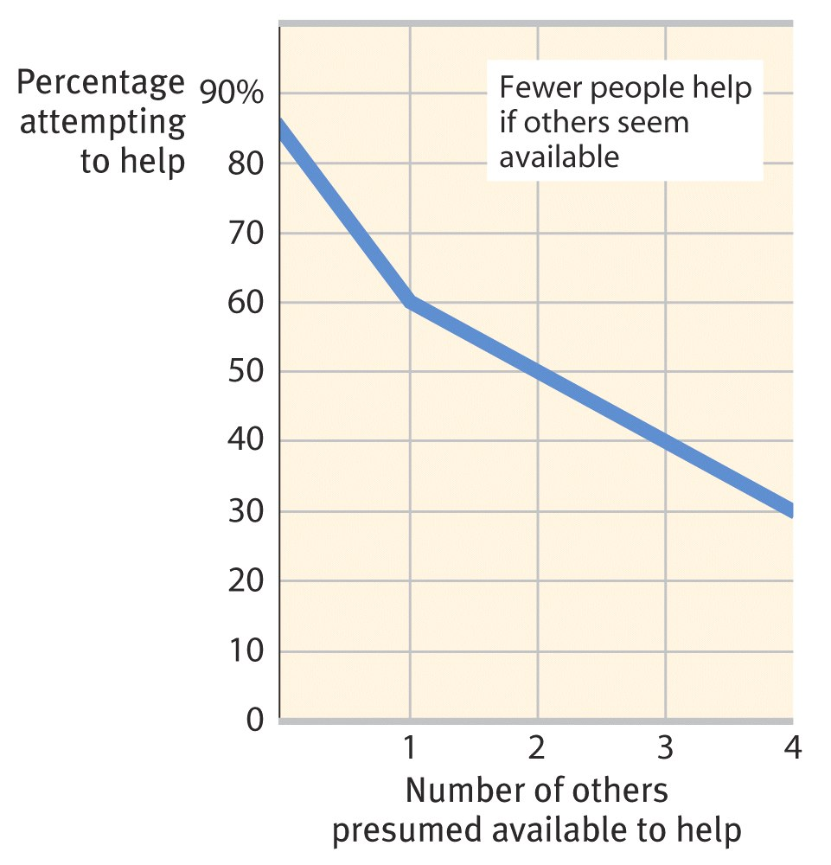
Altruisme : L’effet témoin
Pourcentage de personnes apportant une aide
Peu de gens apportent leur aide si d’autres personnes semblent susceptibles d’apporter la leur
Tendance d’un témoin quelconque à être moins enclin à intervenir pour apporter de l’aide si d’autres témoins sont présents.
Nombre de personnes supposés susceptibles de venir en aide

Slide 200
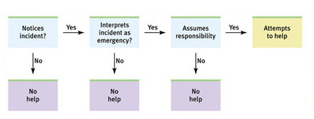
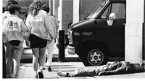
Altruisme : Intervention des témoins
Processus de prise de décisions conduisant à l’intervention des témoins.
oui
Interprété comme étant urgent?
oui
Assumez-vous responsabilité?
oui
Tentative d’assistance
L’incident a-t-il été perçu?
Non
Non
Non
Akos Szilvasi/ Stock, Boston
Pas d’assistance
Pas d’assistance
Pas d’assistance
Notes:
Plus de gens= moins de responsabilité (plus diffusé)
Les gens interviennent galement davantage si :
La victime semble avoir besoin d’aide et la mérite
La victime nous ressemble
Est une femme
Nous ne sommes pas pressés
Nous nous sentons coupable
Dans une petite ville ou zone rurale
Nous sommes de bonne humeur

Slide 201
Altruisme : Les normes de l’assistance
Pourquoi aidons-nous les autres?
Théorie de l’échange social:
Notre comportement social est un processus d’échange
Le but est de maximiser les bénéfices et de minimiser les coûts

Slide 202
Altruisme : Les normes de l’assistance
Pourquoi aidons nous les autres?
Normes apprises par la socialisation
  Norme de réciprocité : aider ceux qui nous ont rendu service
  Norme de responsabilité sociale: aider ceux qui ont besoin de notre aide

Slide 203
Conflits
Le conflit :
Incompatibilité perçue entre les actions, buts ou idées
Le piège social:
Lorsque les parties en conflit, en poursuivant chacune leur propre intérêt, se trouvent coincées dans un comportement mutuellement destructeur

Slide 204
Conflits
Perceptions de l’ennemi
Perception en miroir: Les personnes en conflit forment une image diabolique l’un de l’autre.
Saddam Hussein
“tyran guidé par le mal”
George Bush
“maléfique”

Slide 205
Favorise la paix: Les 4 « C »
Contact:
Augmente familiarité et acceptation
Syracuse Newspapers/ The Image Works
Coopération:
  Buts partagés
  Permet de surmonter les différences entre les gens
Communication:
Permet de remplacer une compétition vainqueur-vaincu par une coopération vainqueur-vainqueur

Slide 206
Favorise la paix: Les 4 « C »
Conciliation
“Initiatives Progressives et réciproques pour réduire la tension” (GRIT):
  Reconnaître des intérêts mutuels
  Initier un acte de conciliation
  Cela ouvre la porte à une action réciproque de l’autre partie.

